Slide 1
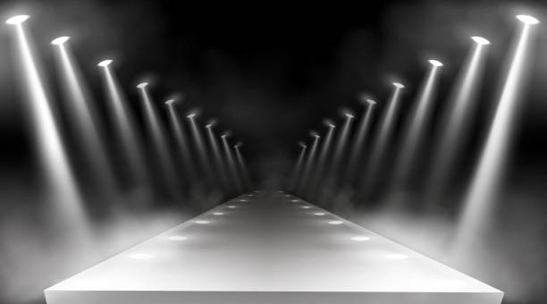


ALSH
6-11 ans
Vacances d’Août
Semaine du 8 au 12 Août
Déroulement de la journée vacances scolaires
Accueil du matin
7h15-9h30
Temps d’animation 9h30-11h30
Repas
11h30-13h00
Temps d’animation
13h00-16h30
Accueil du soir
16h30-18h45

Slide 2
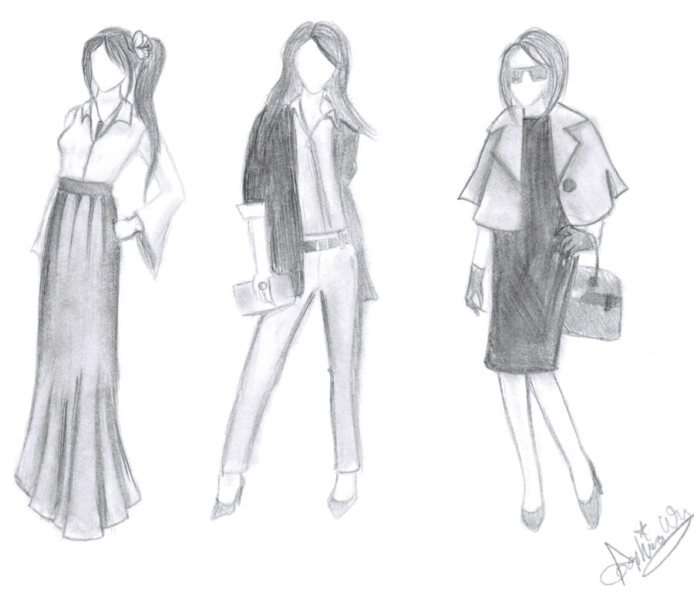
Activités Proposées
Chaque jour, l’équipe d’animation vous propose un panel d’activités et d’ateliers auxquels vos enfants auront le choix de s’inscrire librement
La Fashion Week
Ateliers :
Défilé sur Tapis rouge
Spectacle de corde à sauter
ZUMBA
Réveil Musculaire
Sortie prévue :
SPLASH PARK à Hourtin 11/08
Jeux
La patate chaude
Karaoké
Le paparazzi
Grand Jeu
Vendredi 12 Août
Ateliers manuels
Confection d’un livre photo de mode
Photo shoot
Tie dye t-shirt
Bracelets
Pâte à sel
Cadres photos
Numéros pratiques :
ALSH ELEMENTAIRE : 07 77 92 40 45
Mail : alshelementaire@ville-martignas.fr

